Slide 1

Дипломный проект
Главное управление по образованию Витебского исполнительного комитета
УО «Полоцкий государственный экономический колледж»
Информационная система учета кинопроката фильмов
Разработчик: учащийся гр. П42 Гузов Д.Я.
Руководитель: Пяткин Д.В.

Slide 2

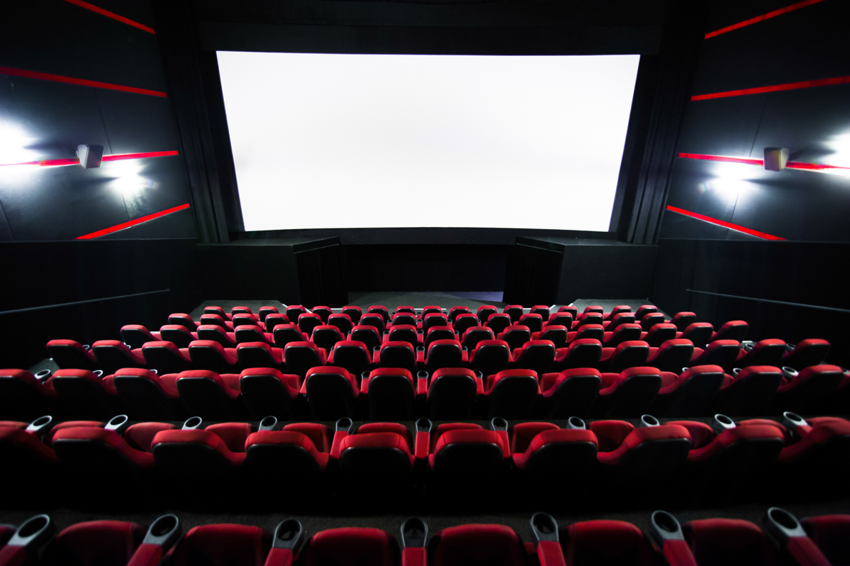
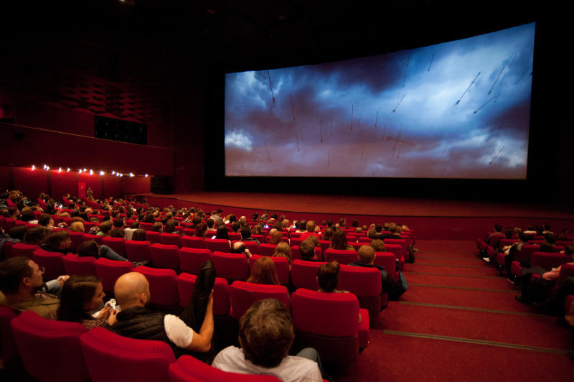
Пример Кинотеатра с кинопрокатом фильмов
2

Slide 3
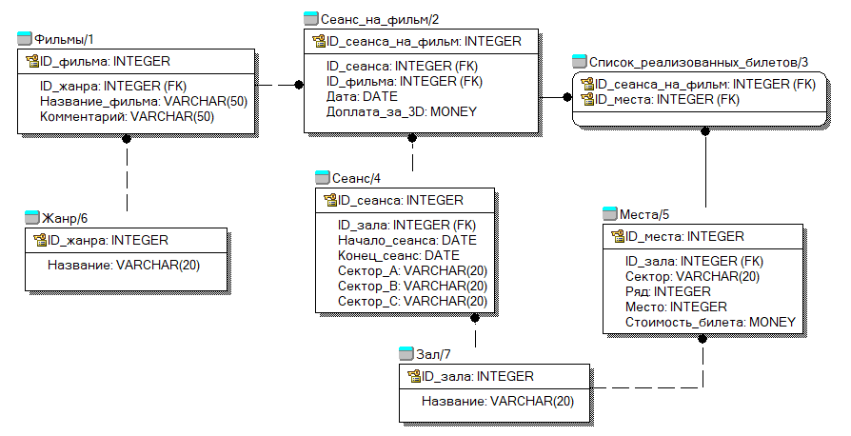
Диаграмма «Сущность-связь»
3

Slide 4
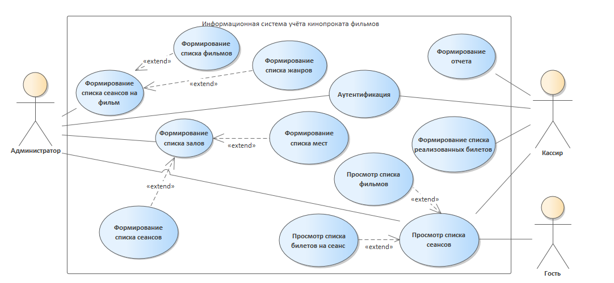
Диаграмма вариантов использования
4

Slide 5




Инструменты разработки
Среда программирования:
Vusial studio 2019
СУБД:
MS SQL SERVER
ЯЗЫК программирования:
c#
5

Slide 6
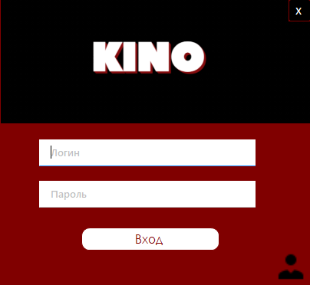
АУТЕНТИФИКАЦИЯ
6

Slide 7
Добавление Фильма
7

Slide 8
Удаление Сеанса
8

Slide 9
Поиск по дате
9

Slide 10
Редактирование Места
10

Slide 11
Окно Кассира
11

Slide 12
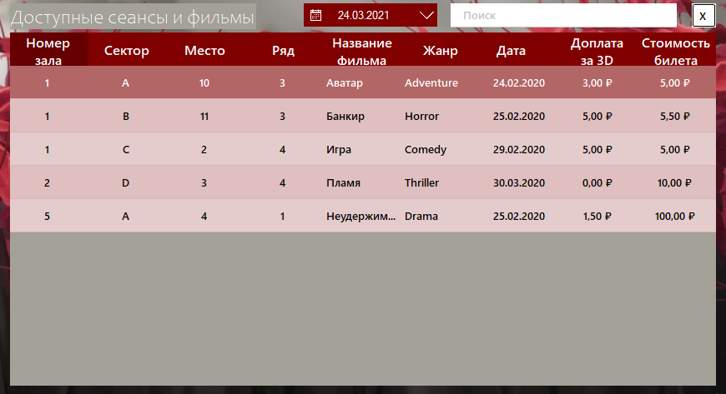
Окно Гостя
12

Slide 13
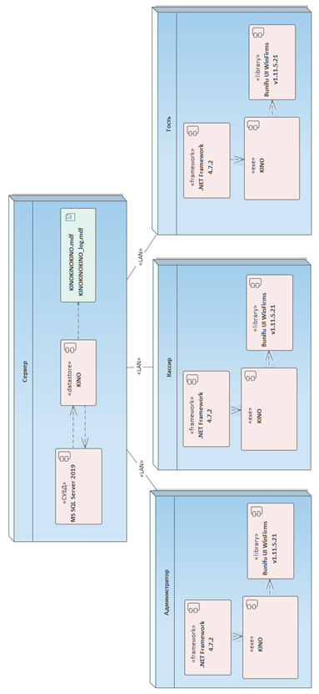
Диаграмма Развертывания
13

Slide 14
Дипломный проект
Главное управление по образованию Витебского исполнительного комитета
УО «Полоцкий государственный экономический колледж»
Информационная система учета кинопроката фильмов
Разработчик: учащийся гр. П42 Гузов Д.Я.
Руководитель: Пяткин Д.В.

Slide 15
Диаграмма «Сущность-связь»
3

Slide 16
Диаграмма вариантов использования
4

Slide 17
Диаграмма Развертывания
13

